Slide 1
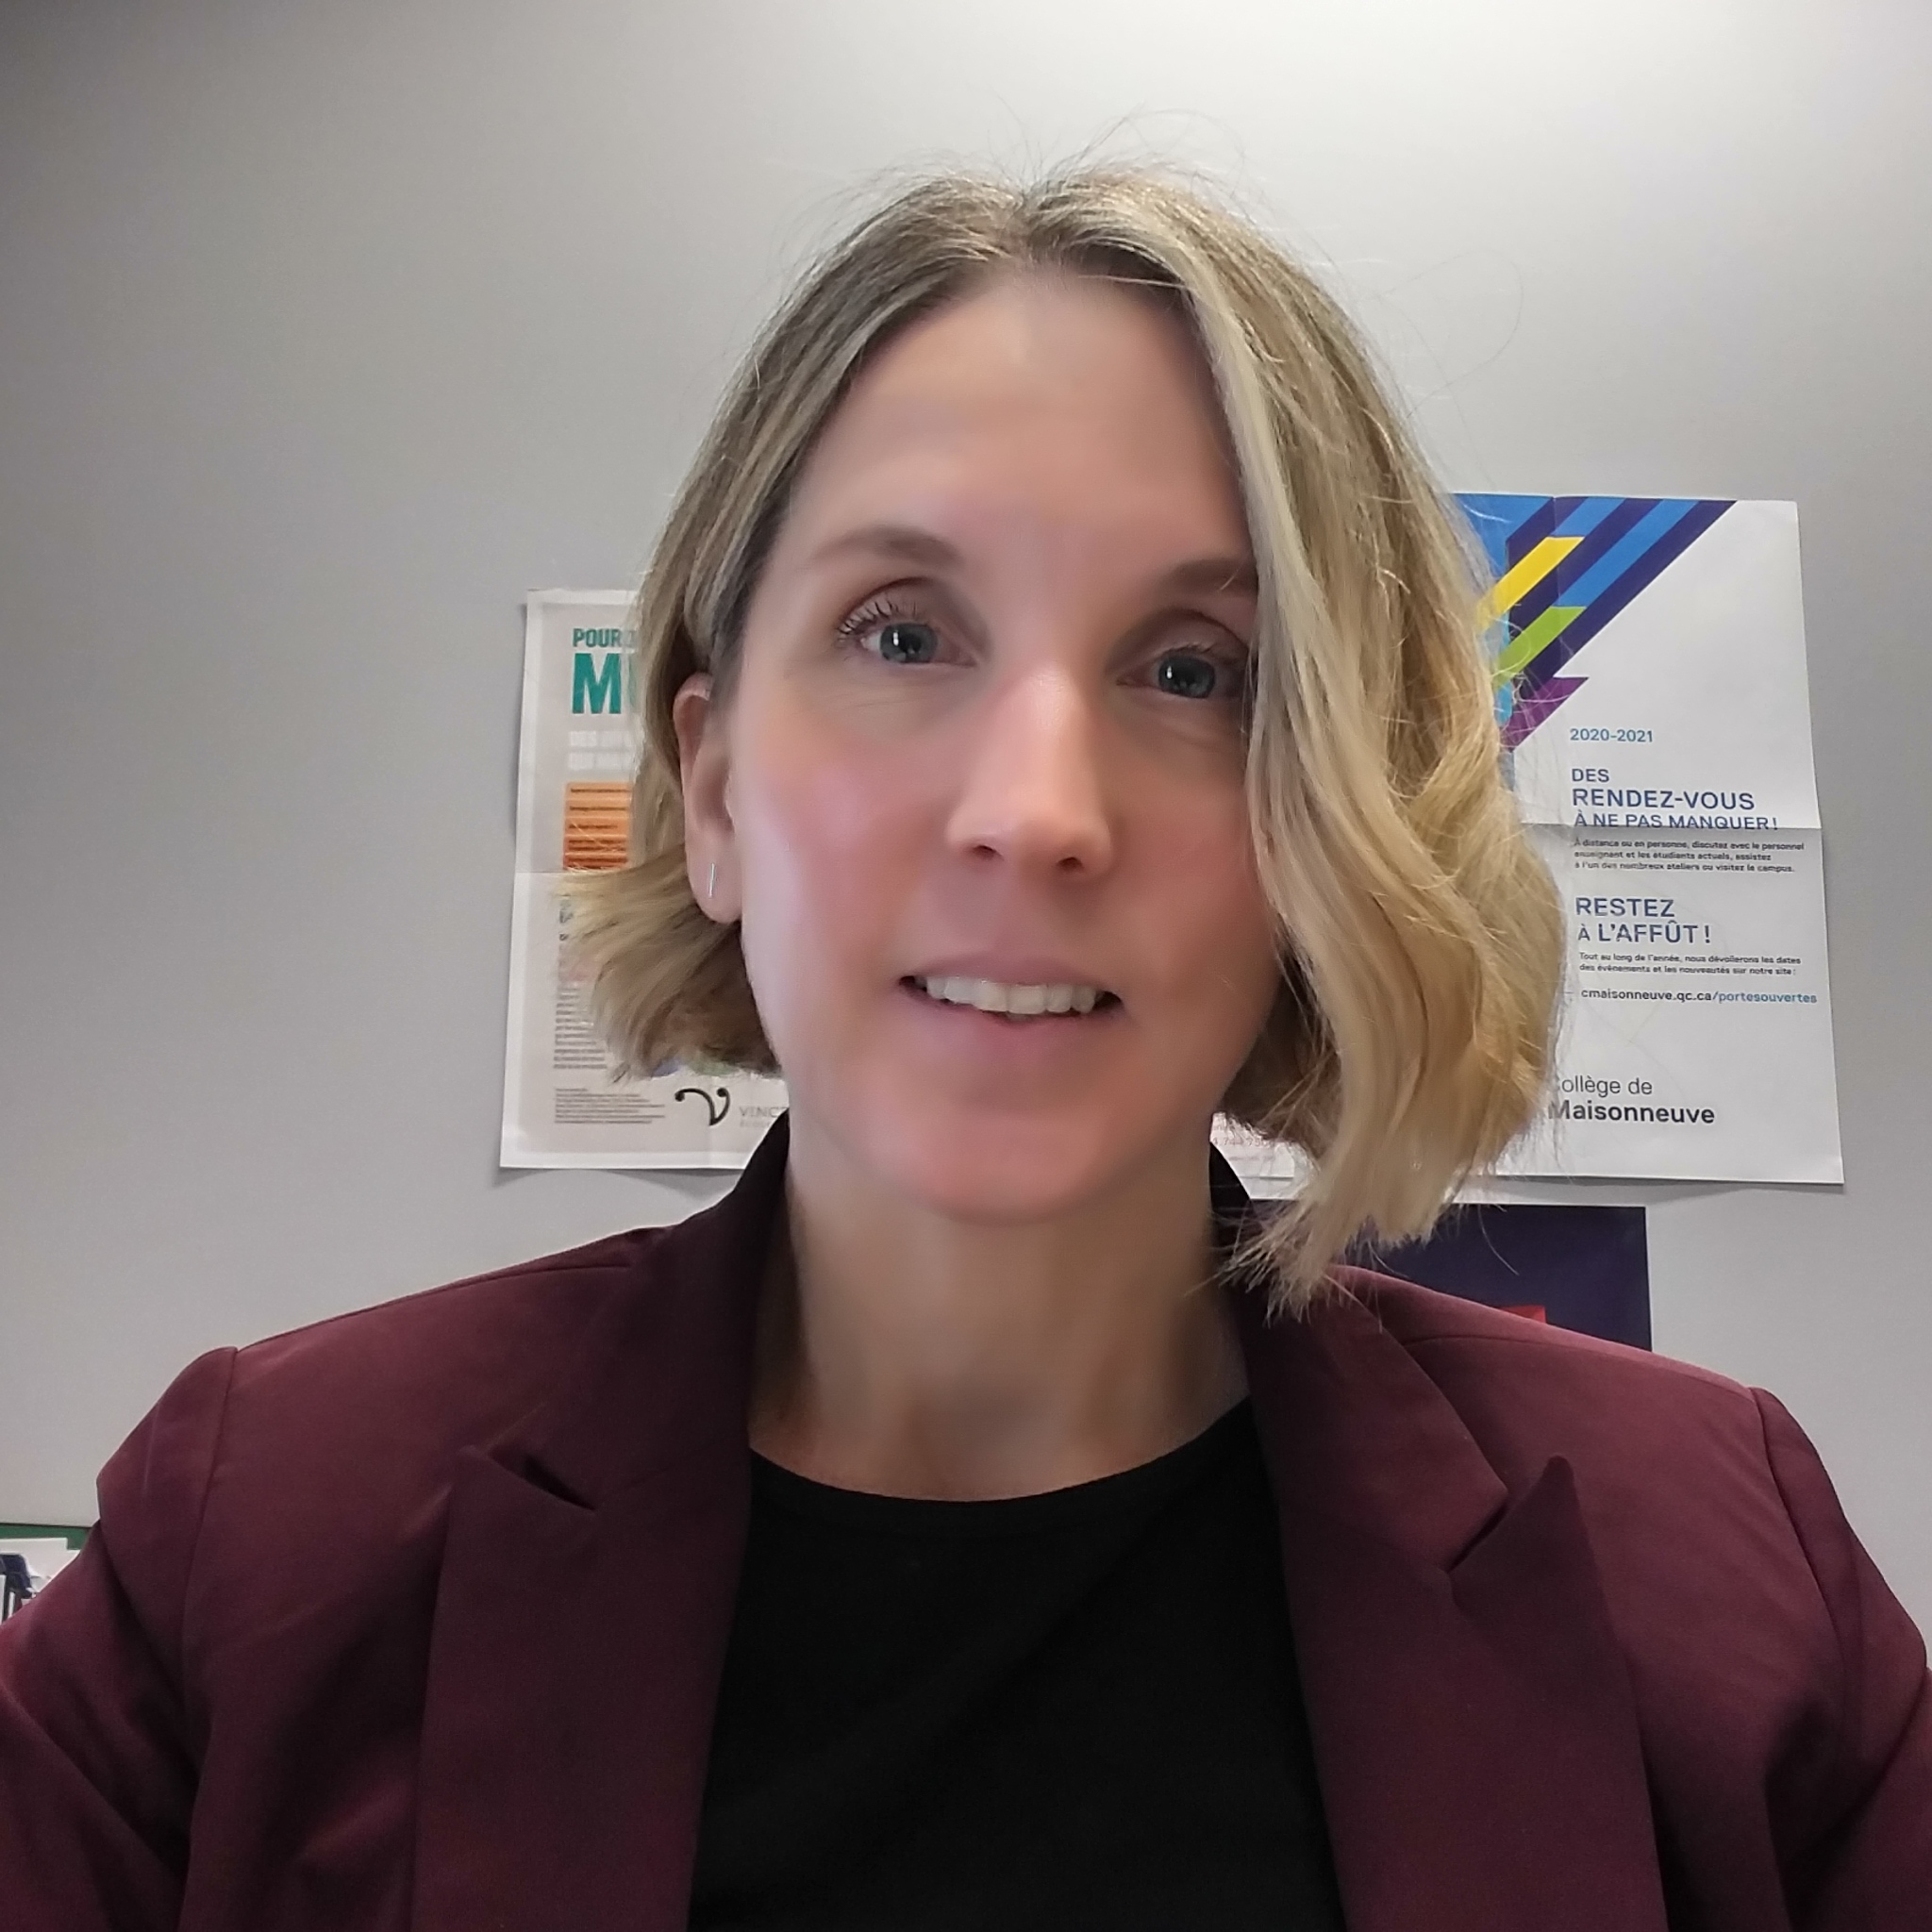
Geneviève Dansereau
Conseillère d’orientation

Slide 2
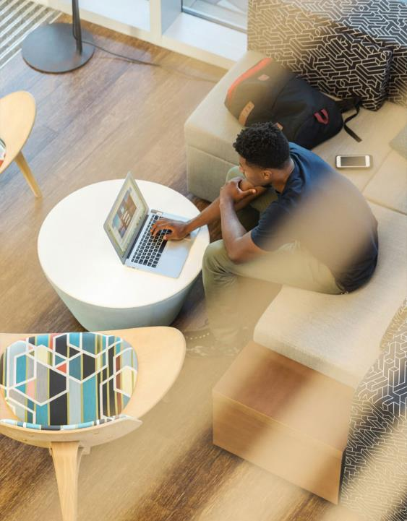
Cours de groupe Rencontre individuelle
Les cours PPO (Projet Personnel d'Orientation) sont offerts à l’intérieur de la grille matières. Ces cours sont offerts par des enseignants, aux élèves suivants:
Tous les élèves de secondaire 3
Tous les élèves de secondaire 5, à l'exception des élèves ayant les options enrichies de physique et chimie
Ce cours permet aux élèves de construire leur vision du marché du travail, de connaître toutes les options possibles et de faire des liens avec leurs intérêts, leurs aptitudes, leurs valeurs et leur potentiel.
**Pour les élèves de 4e secondaire. Il n'y a pas de cours à grille horaire. Toutefois, les rencontres individuelles sont disponibles en tout temps.
À quel moment:
Lorsque les cours de groupe ne suffisent pas à répondre aux besoins de l’élève.
ou
Lorsque l’élève est en 5e secondaire avec l’option Chimie/physique
Exemple de raison qui amène un élève à consulter la conseillère d’orientation:
Avoir un soutien pour faire un choix
Anxiété face au choix
Pour retrouver la motivation
Favoriser la connaissance de soi
Combler l’écart entre la réalité de l’élève et ses intentions
2

Slide 3
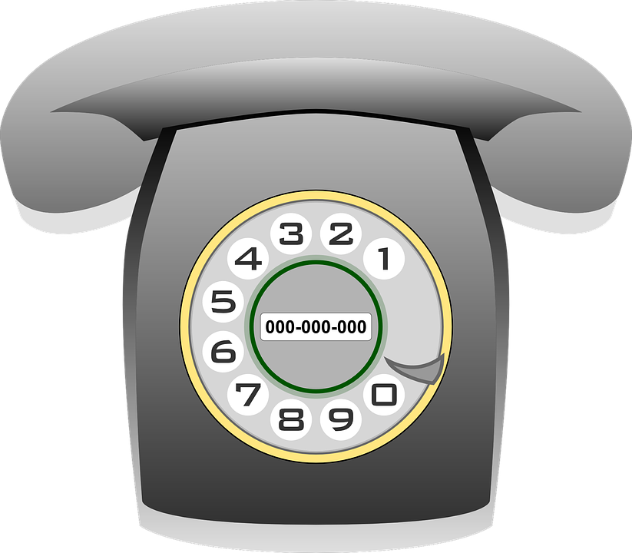


Comment me joindre:
L'élève qui désire prendre un rendez-vous doit se présenter à la secrétaire de son niveau qui lui proposera des moments de rendez-vous (après les heures de classe ou pendant un cours)
(514) 642-8940 #17114
g-dansereau@cspi.qc.ca
Geneviève Conseillère D'orientation Dansereau

